Slide 1
Simulateur d’arbres à l’aide de de L-système et de Processing P3
A2020 - Programmation jeux et multimédias Tommy Landry

Slide 2

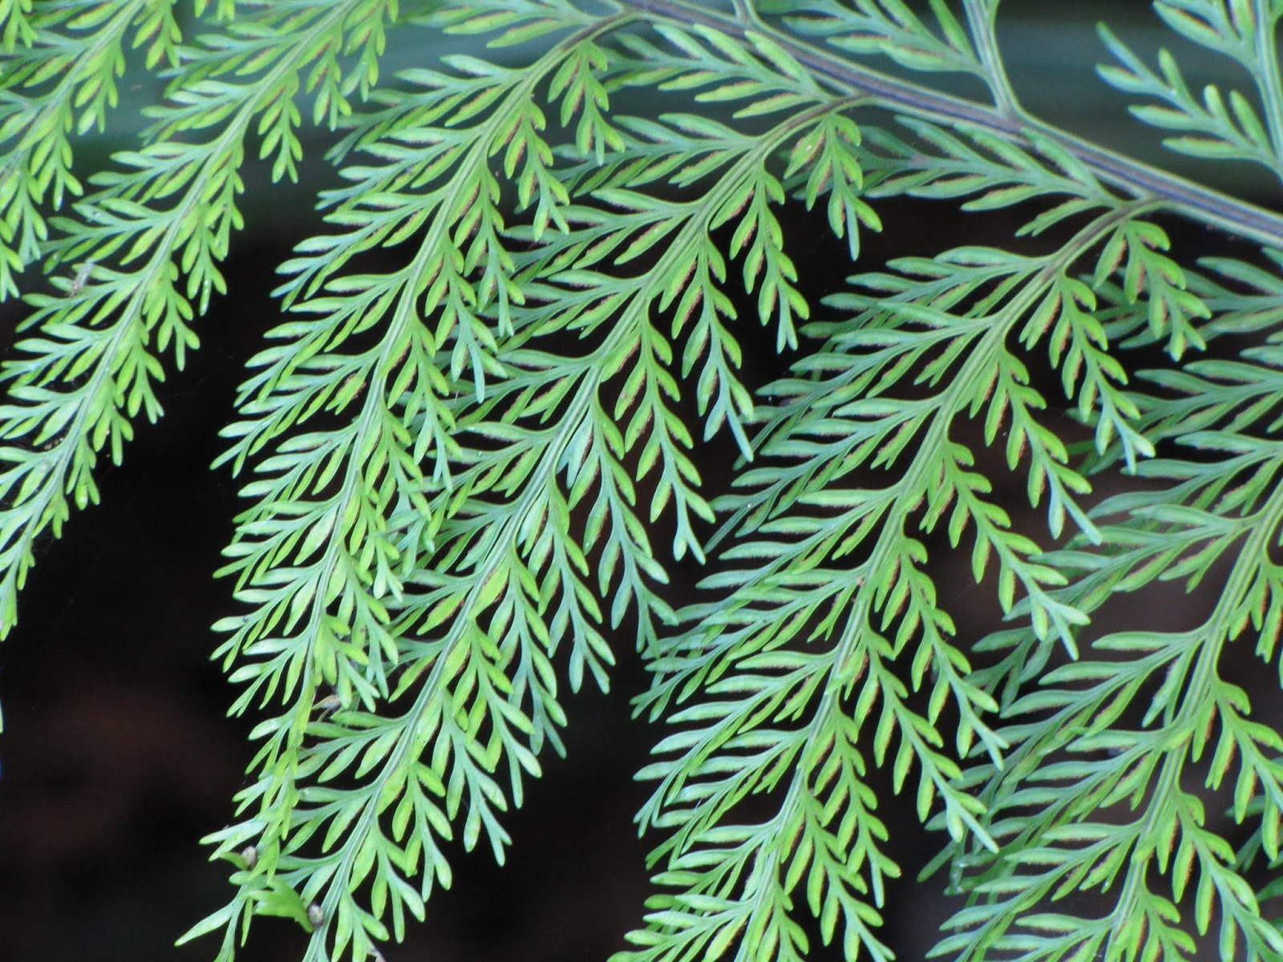
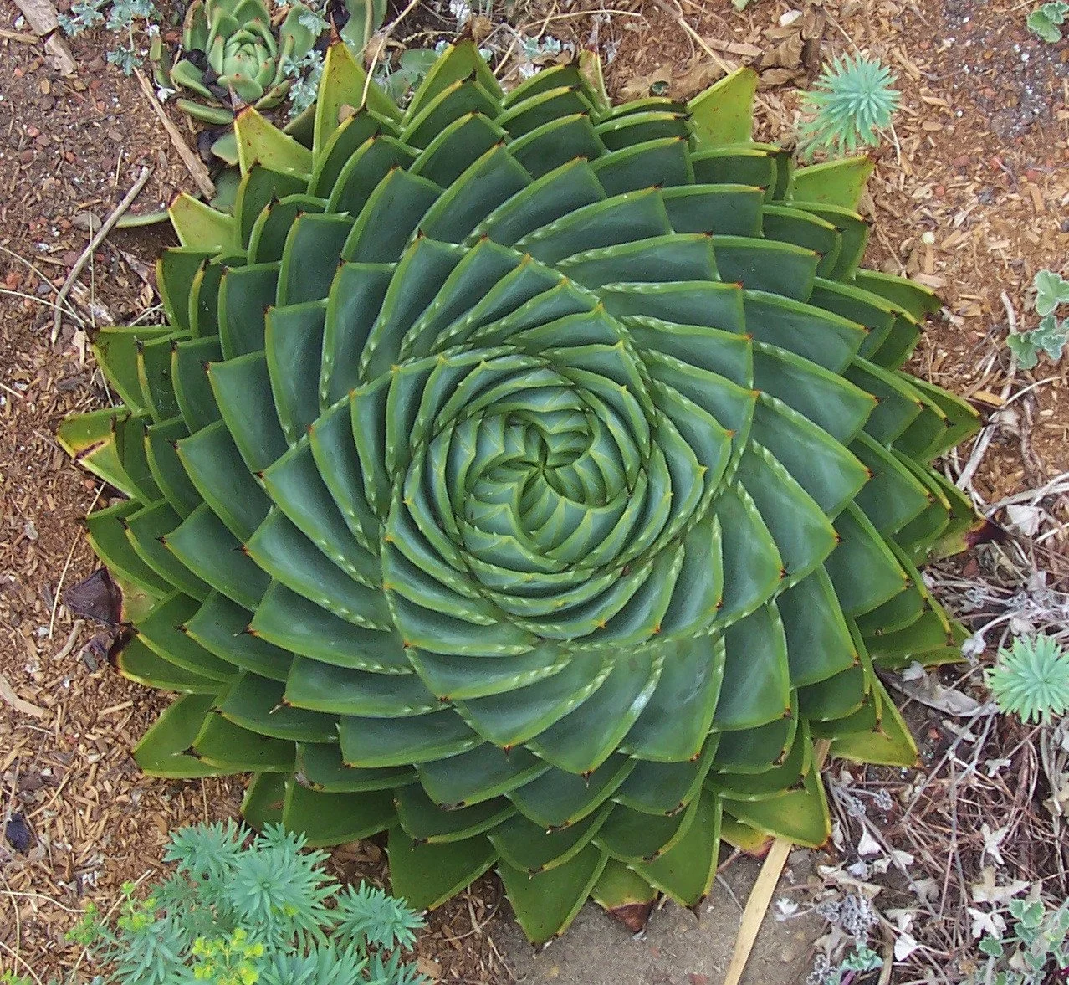
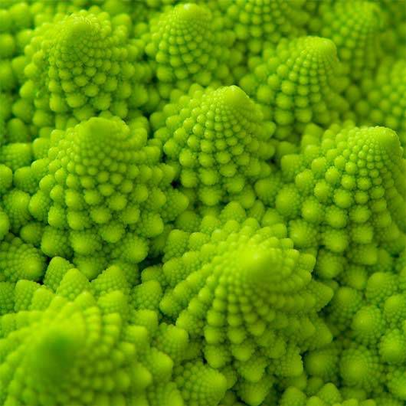
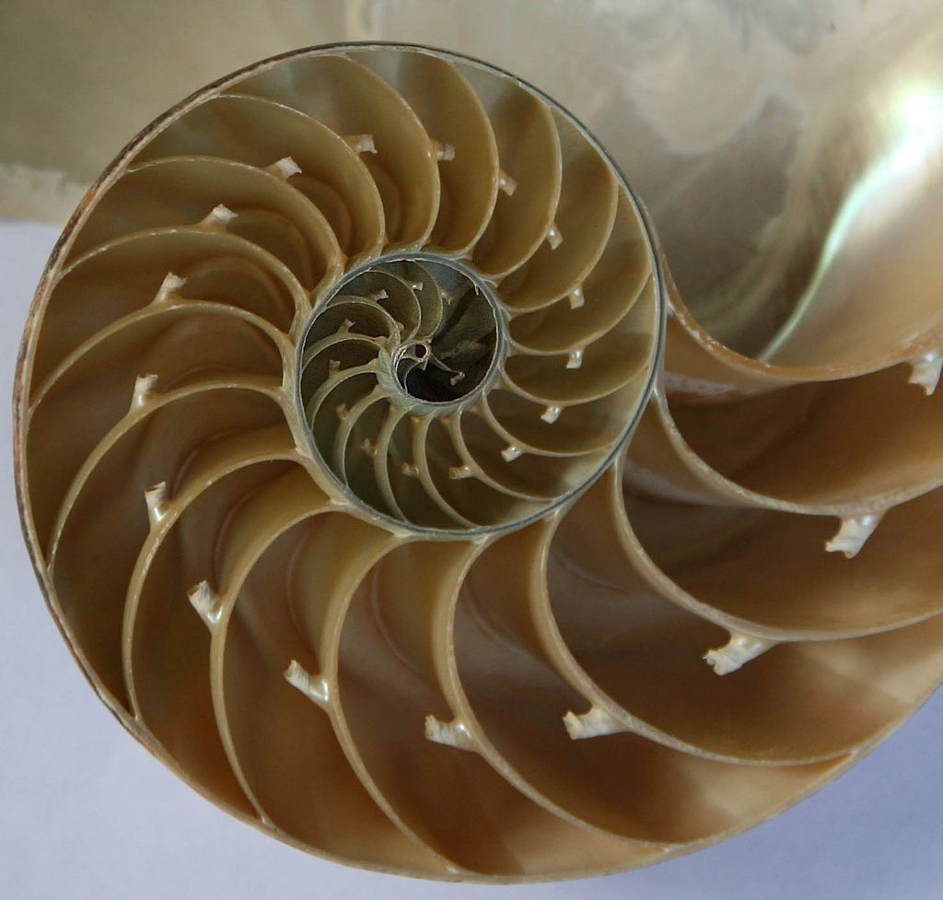
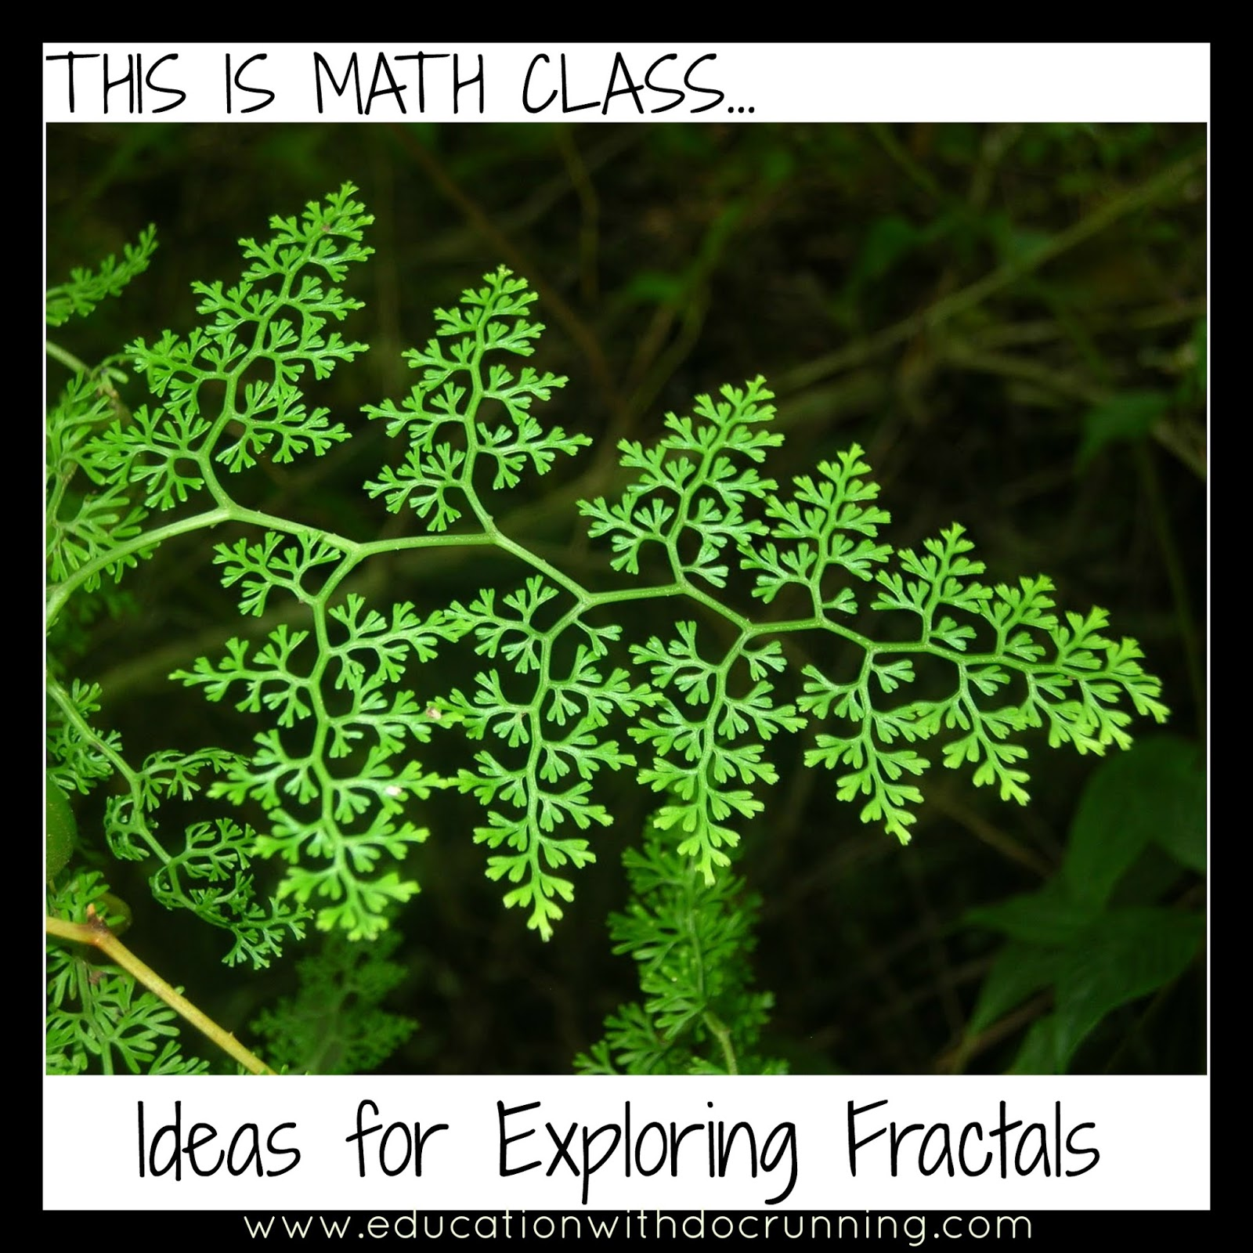
Introduction
“Patterns” / modèle se répétant sont presents dans la nature / modèle de croissance des plantes.
Quantification mathématique a permis d’en faire la modélisation.

Slide 3
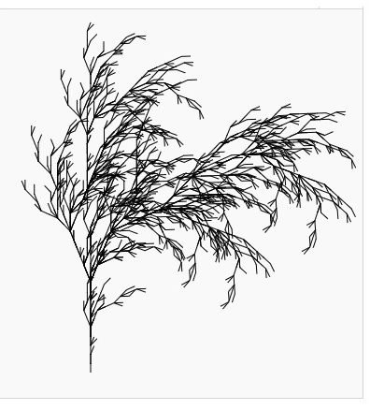

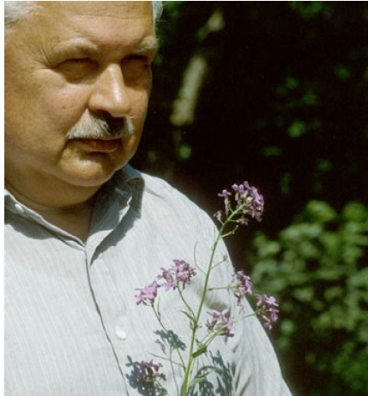

Mise en contexte: L-système
Deux exemples de passionnés des fractals
Système de Lindermayer
Modélisation d’organismes vivants par l’utilisation d’un système de réécriture / grammaire génératrice.
En bref: répétition d’un modèle sous forme de grammaire qui est adapté pour être illustrée visuellement.
vs

Slide 4

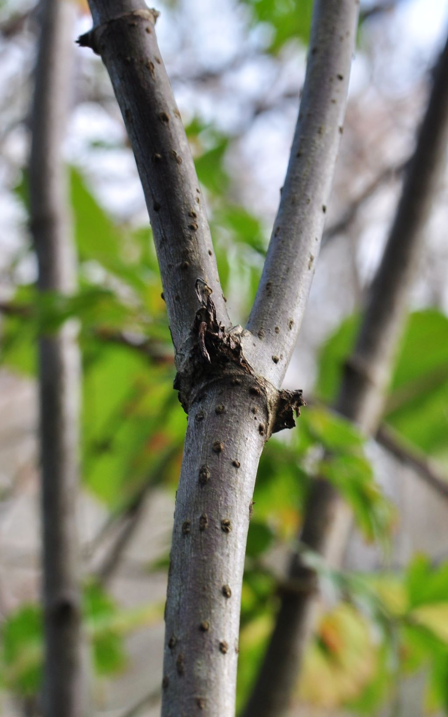
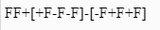
Principle de fonctionnement
]
]
Observation d’un patron de croissance et “traduction” de celui-ci sous forme de grammaire.
+F
-F
+F
-F
Exemple de lecture de phrase par Turtle :
« F »: on avance de x;
-F
+F
« [ » : on commence une branche
-[
+[
« ] » : on termine une branche
F
« + »: rotation dans le sens horaire selon l’angle établi
F
« - »: rotation dans le sens horaire selon l’angle établi
« X » : on avance de x mais déclenche une 2e règle;

Slide 5



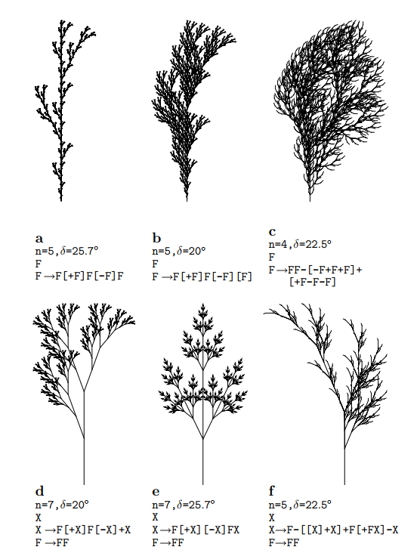
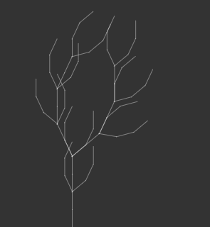

Choix des périphériques
Génération 0: axiome seulement (“char” = F);
Génération 1: L’axiome est devenue la phrase suivante créant 2 branches à partir du F unique;
Génération 2: chaque F a généré son propre patron et crée advantage de branches
https://editor.p5js.org/codingtrain/sketches/QmTx-Y_UP

Slide 6
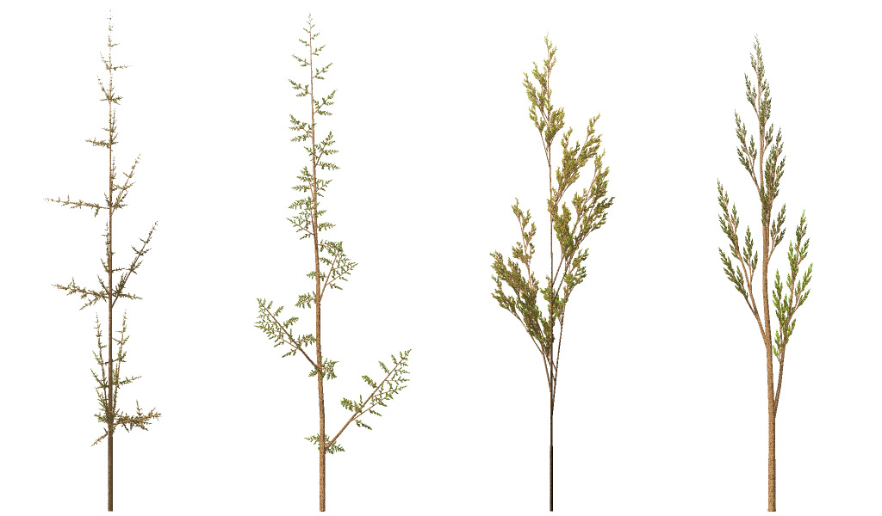
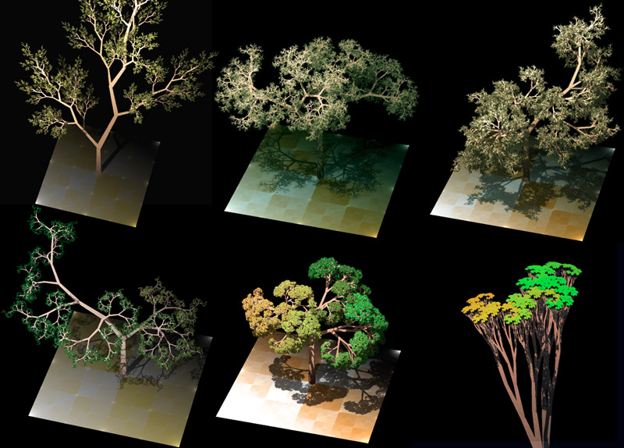
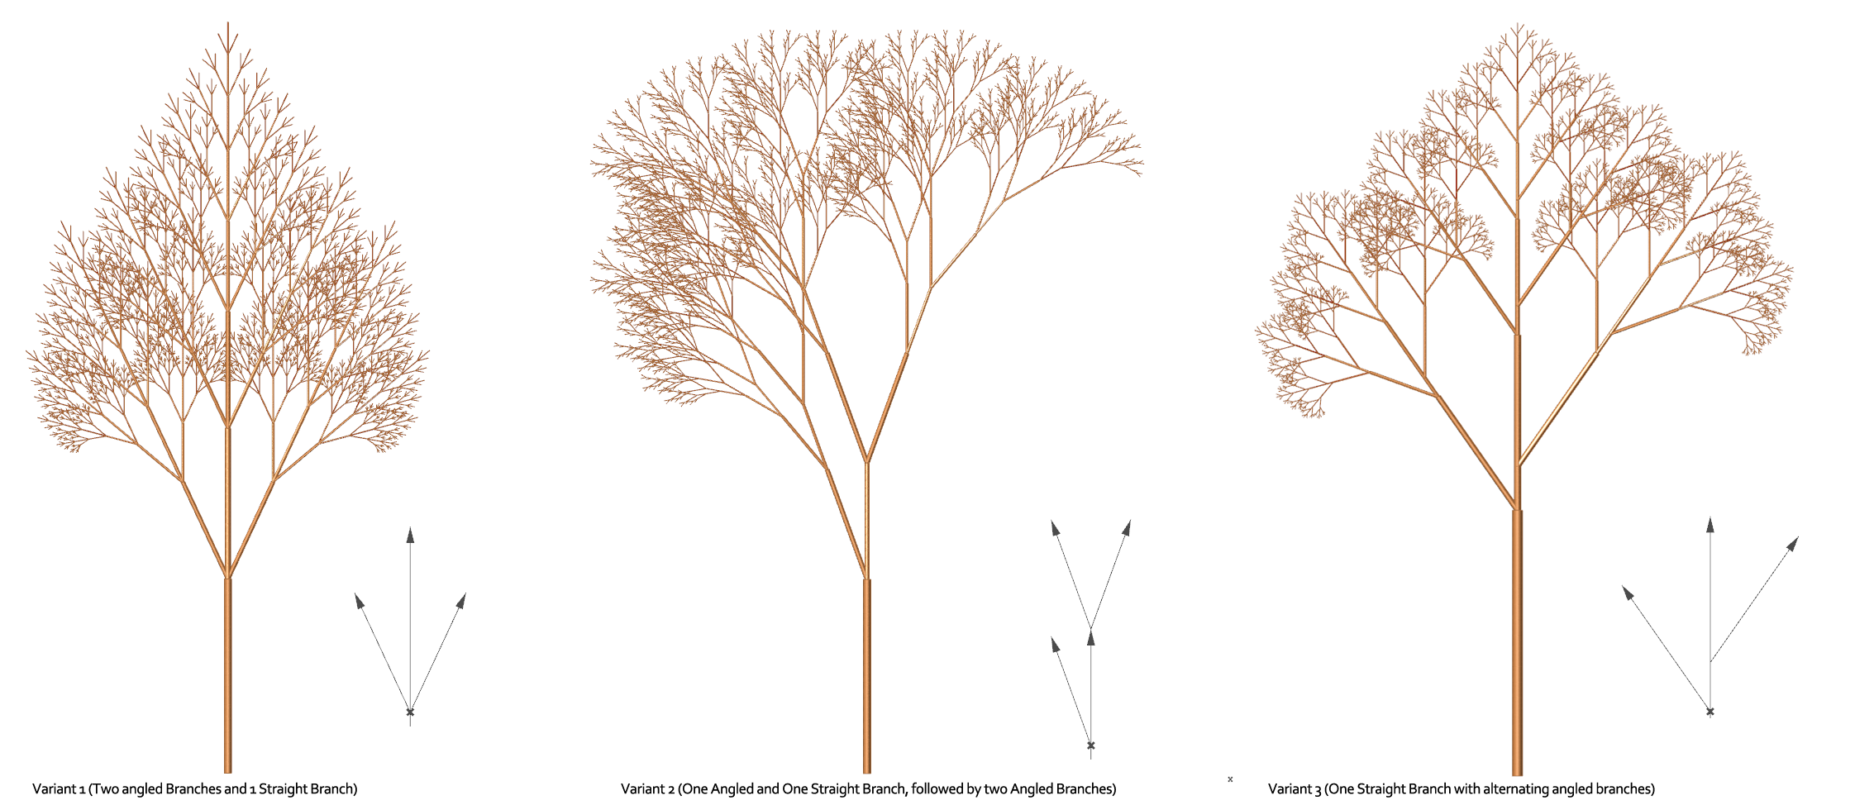
Démonstration

Slide 7
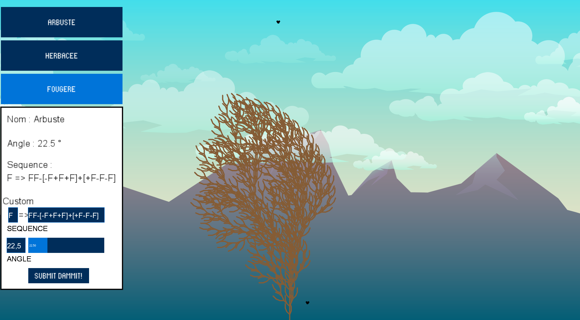
Points forts
Permis de combiner mon ancienne profession avec la nouvelle;
Intéressant de voir les algorythmes permettant la modélisation realists d’arbres, plantes, fleurs.
Faire un projet “custom”;

Slide 8
Points faibles
Exigeants sur le processeur;
Aurait souhaité intégrer les forces sur l’arbre au lieu des autres fonctionnalités;

Slide 9
Conclusion
Modélisation d’arbres / de plantes avec un L-Système en Processing 3
Permis de combiner la pratique de l’informatique avec la modélisation réaliste d’objets naturels par la voie d’algorythme et non pas par les talents artistiques.

Slide 10
Questions?

